Slide 1
인구밀집과 사망률 상관관계

Slide 2
팀원
박정우,정희철, 최연준

Slide 3
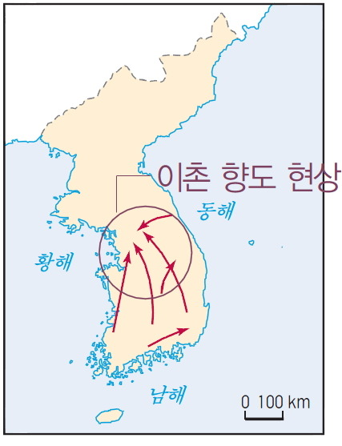
이촌향도
이촌향도로 인한, 도시와 지역사회 간의 인원 차이와 그에 따른 병원 현황 상관관계

Slide 4
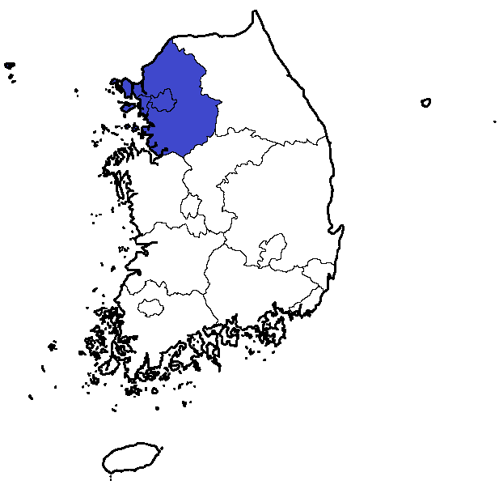

Slide 5
출처 : http://www.index.go.kr/potal/main/EachDtlPageDetail.do?idx_cd=1007 국가지표체계
인구 비율
응급 의료기관

Slide 6
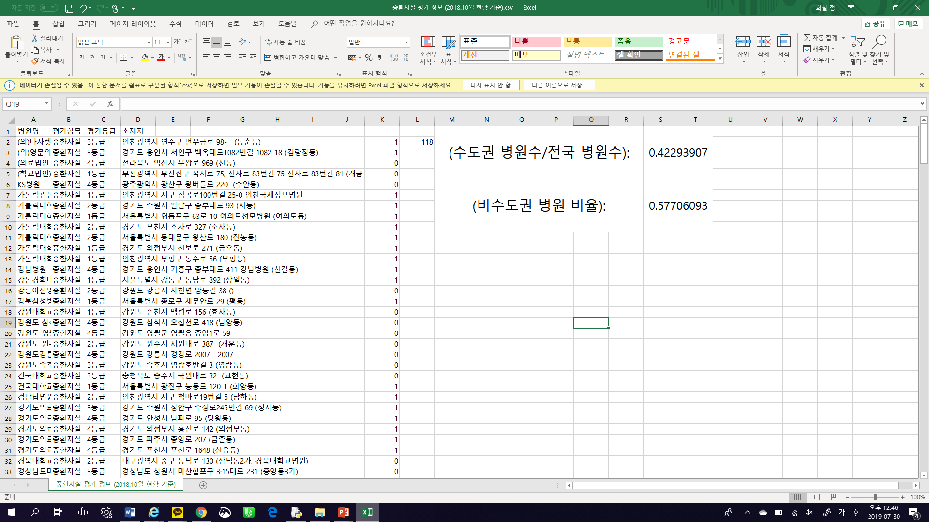
Notes:
http://www.hira.or.kr/re/diag/getDiagEvlList.do?pgmid=HIRAA030004000100#none
건강보험심사평가원

Slide 7
가설
IF 인구 ^ , Then 교통량/응급환자 ^

Slide 8
데이터 분석
BeautifulSoup4 (웹 크롤링)
Selenium (데이터 분석)
Pandas (데이터 추출)
Numpy (데이터 가공)

Slide 9





Slide 10

시각화 툴
Matplotlib
-Scatter Plot
-Bar Graph

Slide 11
데이터 분석
수도권/비수도권 인구 분포
교통사고 비율, 교통 정체
→이송중 사망 비율

Slide 12
데이터 분석
수도권 의사 1인당 환자수/응급환자 비율, 치료받지 못하고 재이송되는 비율 확인
지역별 의료기관 분포
-→ 비수도권의 이송중 사망 비율 비교

Slide 13
상관관계
이송중 사망과 사망률 상관관계
병원 자원 부족과 사망률 상관관계

Slide 14
THANK YOU

